Slide 1
1
2
5
مراجعة
الدرس 20
الدرس19
الدرس 18
الدرس 17

Slide 2






أيقونات توجيهية
توجيهات الأستاذ(ة)
تعيين تلميذ للإجابة
المرور بين الصفوف
عرض فيديو
المرور للشريحة الموالية بعد عرض الفيديو.
العمل في ثنائيات

Slide 3
برمجة الأسبوع الخامس
(ة)خاص بالأستاذ
الدرس 18
الدرس 17
الدرس 1
الأعداد من 11 إلى 19
التجميع بالعشرة
فصل الملايين: قراءة وكتابة
الدرس 20
الدرس 19
حل المسائل برسم تمثيلات
الأعداد الترتيبية
مراجعة
مُراجَعَةُ دُروسِ الْأُسْبوعِ الخامس

Slide 4
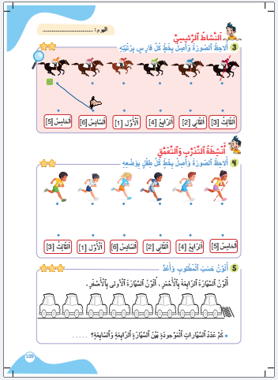
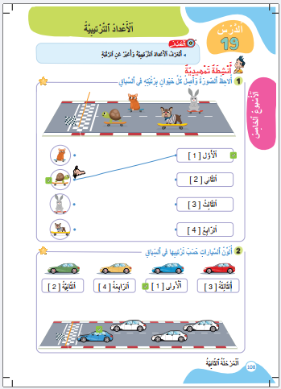
درس اليوم
(ة)خاص بالأستاذ
الأعداد الترتيبية

Slide 5



(ة)خاص بالأستاذ
مراحل الدرس
1
افتتاح الدرس
1
12
1
2
5
نمذجة
1
ممارسة موجهة
3
20
1
ممارسة مستقلة
4
1
اختتام الدرس
5

Slide 6
(ة)خاص بالأستاذ
عند نهاية الدرس
على الأقل 80% من المتعلمين سيكونون قادرين على:
تعرف الأعداد الترتيبية و التعبير عن الرتبة

Slide 7


مرحباً بكم في درس جديد مع مجد وندى

Slide 8

(ة)خاص بالأستاذ
افتتاح الدرس
1
تصحيح الواجبات المنزلية
الجمع بالإكمال
أنشطة تمهيدية

Slide 9
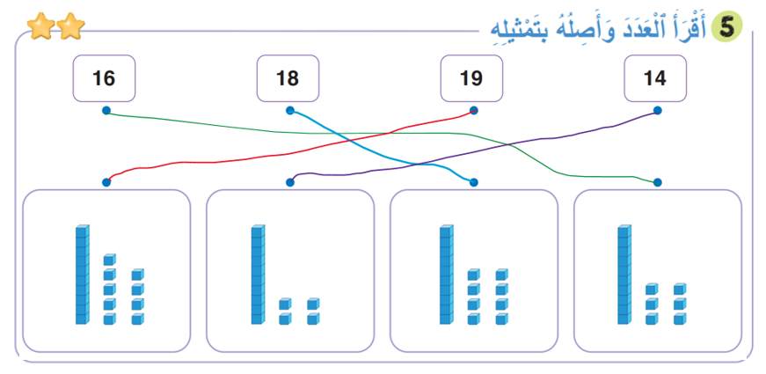
خذوا كراساتكم ، صححوا النشاط رقم 5 الصفحة 107
5

Slide 10
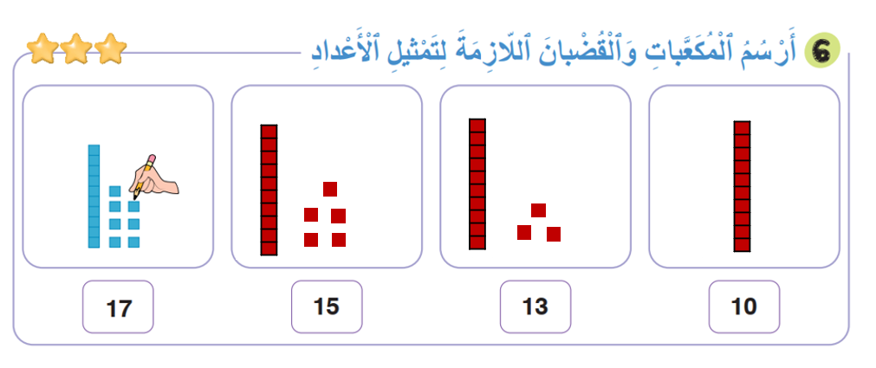
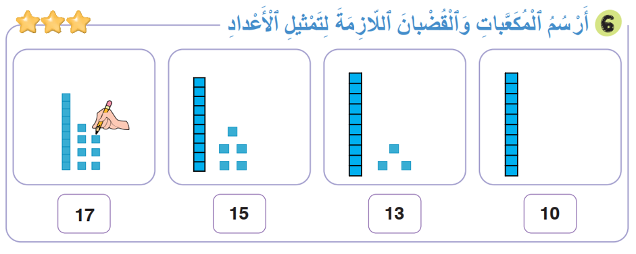


خذوا كراساتكم ، صححوا النشاط رقم 5 الصفحة 107

Slide 11
(ة)خاص بالأستاذ
افتتاح الدرس
1
تصحيح الواجبات المنزلية
الجمع بالإكمال
أنشطة تمهيدية

Slide 12


خذوا كراسات الحساب الذهني الصفحة 12 ستنجزون هذه العمليات، انتظروا الانطلاقة

Slide 13

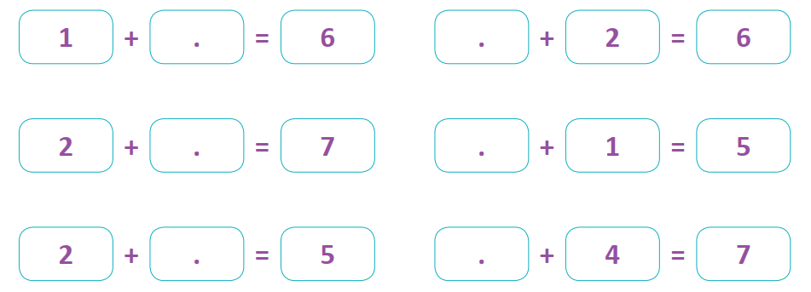

أكملوا الكتابات الجمعية - لديكم دقيقة
1

Slide 14
صححوا .
يسأل الأستاذ(ة) التلاميذ عن عدد الأخطاء المرتكبة لتحديد بطل الحساب الذهني ويحفز المتعثرين
5
4
5
4
3
3

Slide 15
(ة)خاص بالأستاذ
افتتاح الدرس
1
تصحيح الواجبات المنزلية
الجمع بالإكمال
أنشطة تمهيدية

Slide 16
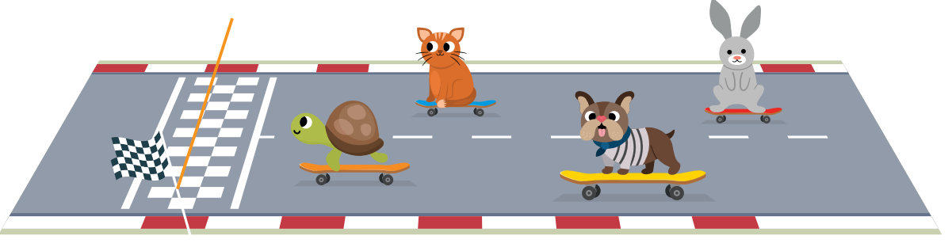
انتبهوا، شاركت هذه الحيوانات في سباق على لوح التزلج. :
الكلب – السلحفاة – الفأر – الأرنب

Slide 17
سنرتب هذه الحيوانات حسب قربها من خط الوصول .
من يقوم ليحدد الحيوان الأقرب إلى خط الوصول ؟

Slide 18
نصحح: الحيوان الأقرب إلى خط الوصول هو السلحفاة

Slide 19
ما هو الحيوان الأقرب إلى خط الوصول بعد السلحفاة؟

Slide 20
نصحح: الحيوان الذي يأتي بعد السلحفاة من حيث القرب من خط الوصول هو الفأر

Slide 21
ما هو الحيوان الذي يأتي بعد الفأر؟

Slide 22
نصحح: الحيوان الذي يأتي بعد الفأر من حيث القرب من خط الوصول هو الكلب
و يأتي بعده الأرنب

Slide 23
إذن الأقرب من خط الوصول هو : السلحفاة وبعده الفأر ثم الكلب وبعده الأرنب

Slide 24
(ة)خاص بالأستاذ
نمذجة
2
تعرف الأعداد الترتيبية و التعبير عن الرتبة

Slide 25


انتبهوا الآن، سنتعرف مع ندى و مجد على الأعداد الترتيبية و التعبير عن الرتبة

Slide 26

عرض فيديو النمذجة

Slide 27
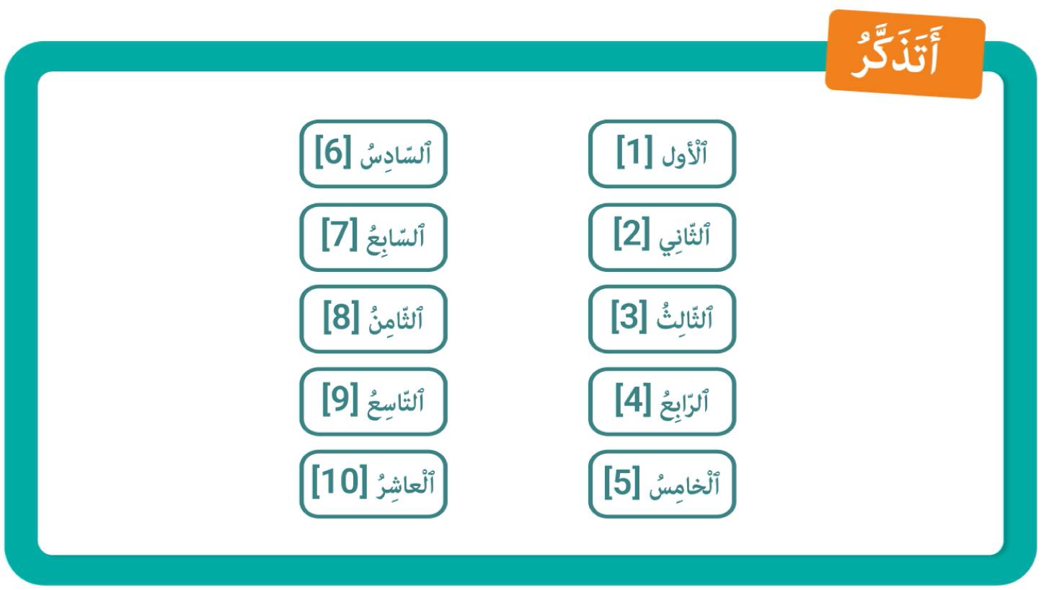
من يقرأ الأعداد الترتيبية ؟

Slide 28
(ة)خاص بالأستاذ
ممارسة موجهة
3
النشاط 1
النشاط 2
النشاط 3

Slide 29

انتبهوا ، نريد أن نصل كل سيارة برتبتها ، سننجز هذا النشاط خطوة خطوة
[2] اَلثّانيَّةُ
[3] اَلثّالِثَةُ
[1] اَلْأولى
[4] اَلرّابِعَةُ

Slide 30

من يقوم إلى السبورة ليحدد السيارة التي تحتل الرتبة الأولى ؟
[2] اَلثّانيَّةُ
[3] اَلثّالِثَةُ
[1] اَلْأولى
[4] اَلرّابِعَةُ

Slide 31
نصحح : السيارة الأقرب إلى خط الوصول هي السيارة الخضراء إذن فهي تحتل الرتبة الأولى
أصل السيارة الخضراء بالرتبة الأولى
[2] اَلثّانيَّةُ
[3] اَلثّالِثَةُ
[1] اَلْأولى
[4] اَلرّابِعَةُ

Slide 32
من يقوم إلى السبورة ليحدد السيارة التي تحتل الرتبة الثانية ؟
[2] اَلثّانيَّةُ
[3] اَلثّالِثَةُ
[1] اَلْأولى
[4] اَلرّابِعَةُ

Slide 33
نصحح : السيارة الصفراء تأتي بعد السيارة التي تحتل الرتبة الأولى إذن فهي تحتل الرتبة الثانية
أًصل السيارة الصفراء بالرتبة الثانية
[2] اَلثّانيَّةُ
[3] اَلثّالِثَةُ
[1] اَلْأولى
[4] اَلرّابِعَةُ

Slide 34
من يقوم إلى السبورة ليحدد رتبة السيارة الزرقاء ؟
[2] اَلثّانيَّةُ
[3] اَلثّالِثَةُ
[1] اَلْأولى
[4] اَلرّابِعَةُ

Slide 35
نصحح : السيارة الزرقاء تأتي بعد السيارة الثانية إذن فهي تحتل الرتبة الثالثة
[2] اَلثّانيَّةُ
[3] اَلثّالِثَةُ
[1] اَلْأولى
[4] اَلرّابِعَةُ

Slide 36
ما هي رتبة السيارة الحمراء ؟
[2] اَلثّانيَّةُ
[3] اَلثّالِثَةُ
[1] اَلْأولى
[4] اَلرّابِعَةُ

Slide 37
نصحح : السيارة الحمراء تأتي بعد السيارة التي تحتل الرتبة الثالثة إذن فهي تحتل الرتبة الرابعة
أصل السيارة الحمراء بالرتبة الرابعة
[2] اَلثّانيَّةُ
[3] اَلثّالِثَةُ
[1] اَلْأولى
[4] اَلرّابِعَةُ

Slide 38
(ة)خاص بالأستاذ
ممارسة موجهة
3
النشاط 1
النشاط 2
النشاط 3

Slide 39


خذوا ألواحكم

Slide 40
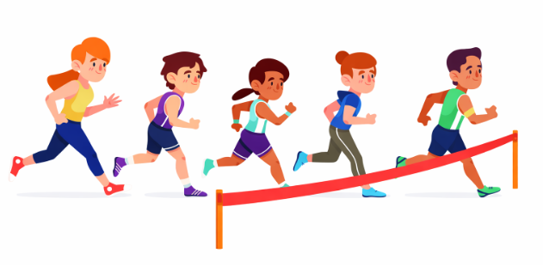
اكتبوا على الألواح رتبة هذا المتسابق
[2] اَلثّاني
[3] اَلثّالِثُ
[1] اَلْأوَّلُ

Slide 41
ارفعوا الألواح

Slide 42
صححوا : هذا المتسابق يحتل الرتبة الأولى . من يشرح لنا كيف توصل للجواب ؟
[2] اَلثّاني
[3] اَلثّالِثُ
[1] اَلْأوَّلُ

Slide 43
اكتبوا على الألواح رتبة هذه المتسابقة
[3] اَلثّالِثَةُ
[2] اَلثّانيَّةُ
[1] اَلْأولى

Slide 44
ارفعوا الألواح

Slide 45
صححوا : هذه المتسابقة تحتل الرتبة الثالثة . من يشرح لنا كيف توصل للجواب ؟
[3] اَلثّالِثَةُ
[2] اَلثّانيَّةُ
[1] اَلْأولى

Slide 46
اكتبوا على الألواح رتبة هذا المتسابق
[3] اَلثّالِثُ
[4] اَلرّابِعُ
[2] اَلثّاني

Slide 47
ارفعوا الألواح

Slide 48
صححوا : هذا المتسابق يحتل الرتبة الرابعة . من يشرح لنا كيف توصل للجواب ؟
[3] اَلثّالِثُ
[4] اَلرّابِعُ
[2] اَلثّاني

Slide 49
اكتبوا على الألواح رتبة هذه المتسابقة
[3] اَلثّالِثَةُ
[2] اَلثّانيَّةُ
[1] اَلْأولى

Slide 50
ارفعوا الألواح

Slide 51
صححوا : هذه المتسابقة تحتل الرتبة الثانية . من يشرح لنا كيف توصل للجواب ؟
[3] اَلثّالِثَةُ
[2] اَلثّانيَّةُ
[1] اَلْأولى

Slide 52
(ة)خاص بالأستاذ
ممارسة موجهة
3
النشاط 1
النشاط 2
النشاط 3

Slide 53

الآن خذوا كراساتكم الصفحة 109 سنطبق ما تعلمناه في النشاط رقم 3؛ سأشرح لكم التعليمة. انتظروا الانطلاقة.

Slide 54

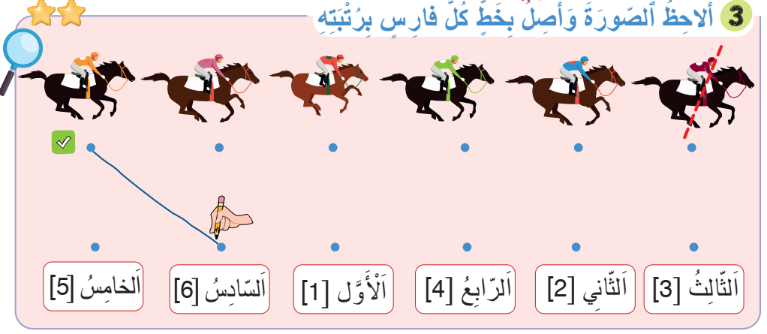

لديكم 7 دقائق للإنجاز؛ سأمر بين الصفوف لمساعدتكم؛
7

Slide 55

الآن ستشتغلون في ثنائيات كل واحد يقارن إنجازه مع إنجاز زميله، استعينوا ببطاقة التذكر

Slide 56
نصحح جماعة :
يعين الأستاذ(ة) بعض المتعلمين للقيام إلى السبورة بالتناوب للتصحيح

Slide 57
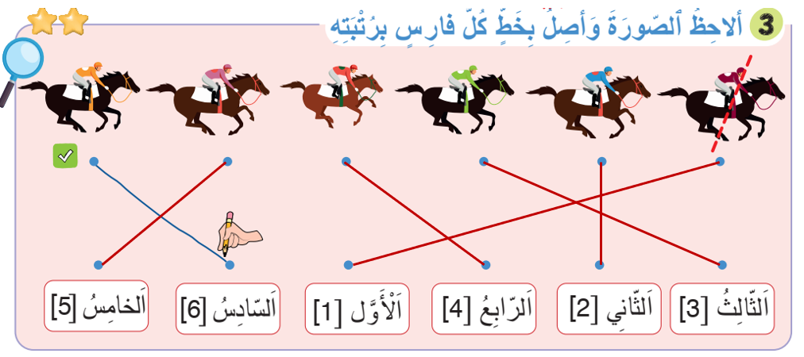
صححوا

Slide 58
(ة)خاص بالأستاذ
ممارسة مستقلة
4
أنجز بمفردي

Slide 59


الآن ستنجزون النشاط رقم 4 الصفحة 109 .
سأمر بين الصفوف لمساعدتكم و مراقبة كراساتكم .
7

Slide 60
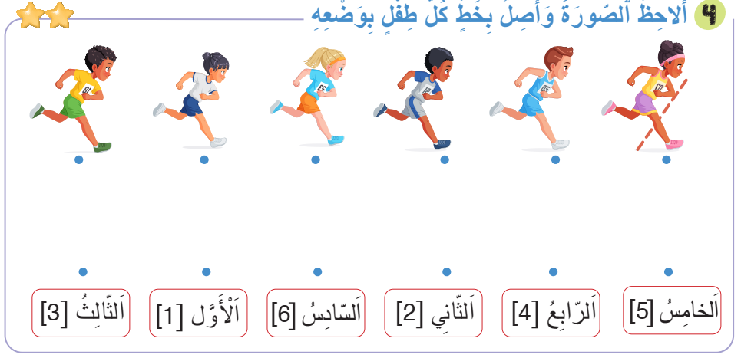
النشاط رقم 4

Slide 61
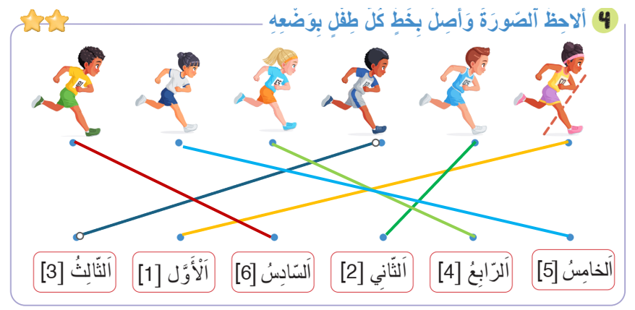
صححوا

Slide 62
(ة)خاص بالأستاذ
اختتام الدرس
5

Slide 63
انتبهوا جيدا! في المنزل، ستنجزون الأنشطة المتبقية على الصفحتين 108 و 109

Slide 64
إلى اللقاء في الحصة القادمة.

Slide 65


(ة)خاص بالأستاذ
بناء على إنجازات المتعلمين خلال الممارسة المستقلة

